Slide 1
PyQt5开发与实战
讲师：李宁

Slide 2
什么是Qt
使用C++语言编写的跨平台GUI库，支持Windows、Mac OS X和Linux。由于Qt使用C++语言编写，所以Qt的界面风格与当前操作系统完全相同，而且运行效率很高。

Slide 3
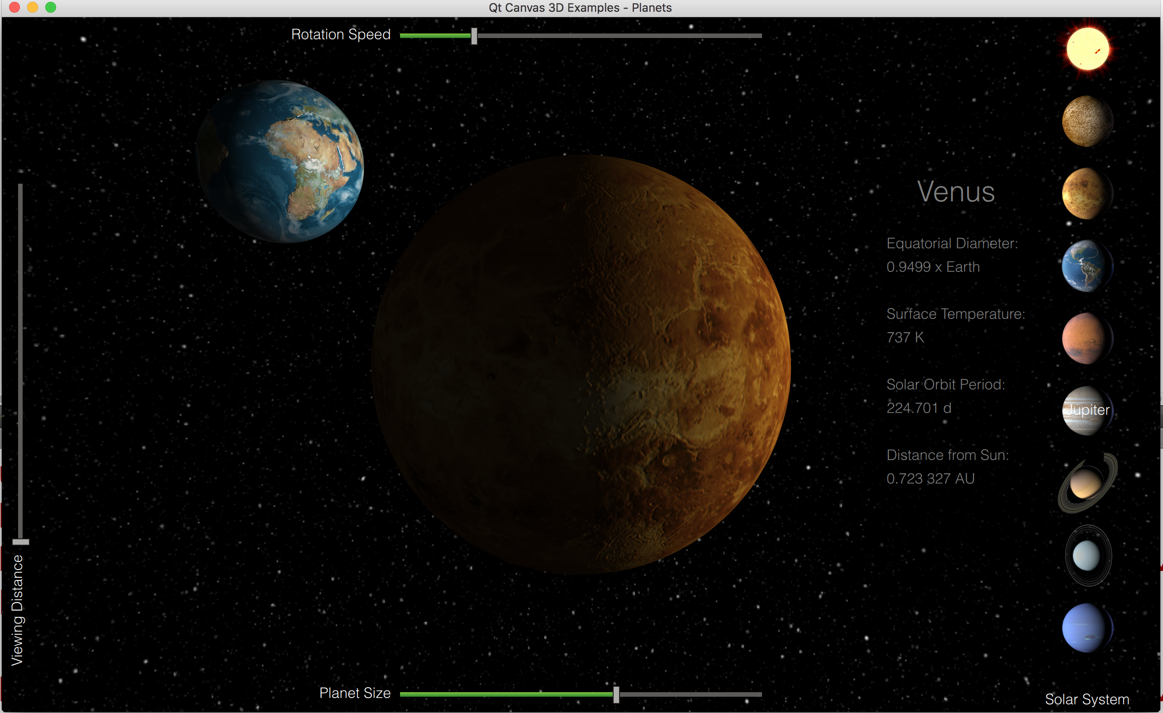
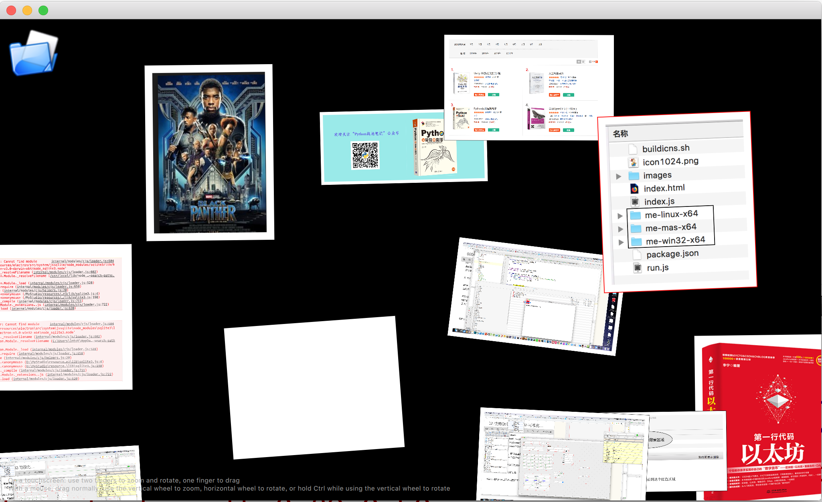
Qt案例

